Slide 1




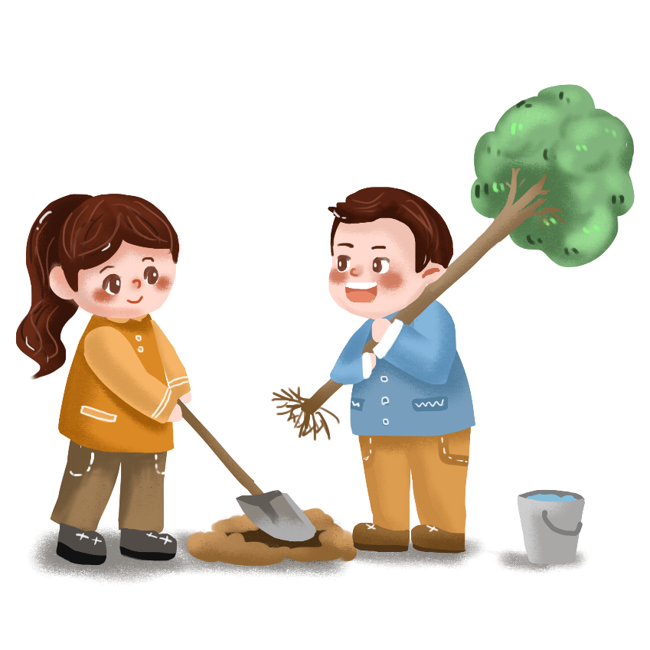

(Tiết 2)

Slide 2



Slide 3


Trò chơi “ Ai nhanh hơn”
Hãy đọc các số sau đây.

Slide 4
Ba nghìn tám trăm bảy mươi tư
Đáp án: 3 874

Slide 5
Hai nghìn một trăm ba mươi tư
Đáp án: 2 134

Slide 6
Sáu nghìn năm trăm linh ba
Đáp án: 6 503

Slide 7


Slide 8
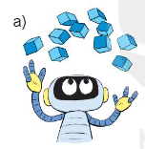
1 000
1 000
1 000
1 000
1 000
1 000
1 000
1 000
1 000
1 000
10 000
b)
9 994
9 995
9 996
9 997
9 998
9 999
10 000

Slide 9


Slide 10



Với mỗi nhiệm vụ, khi hoàn thành bạn sẽ nhận được các vật dụng để trồng cây xanh đấy!

Slide 11







Slide 12




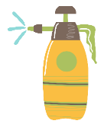



Slide 13
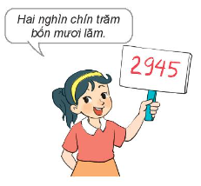
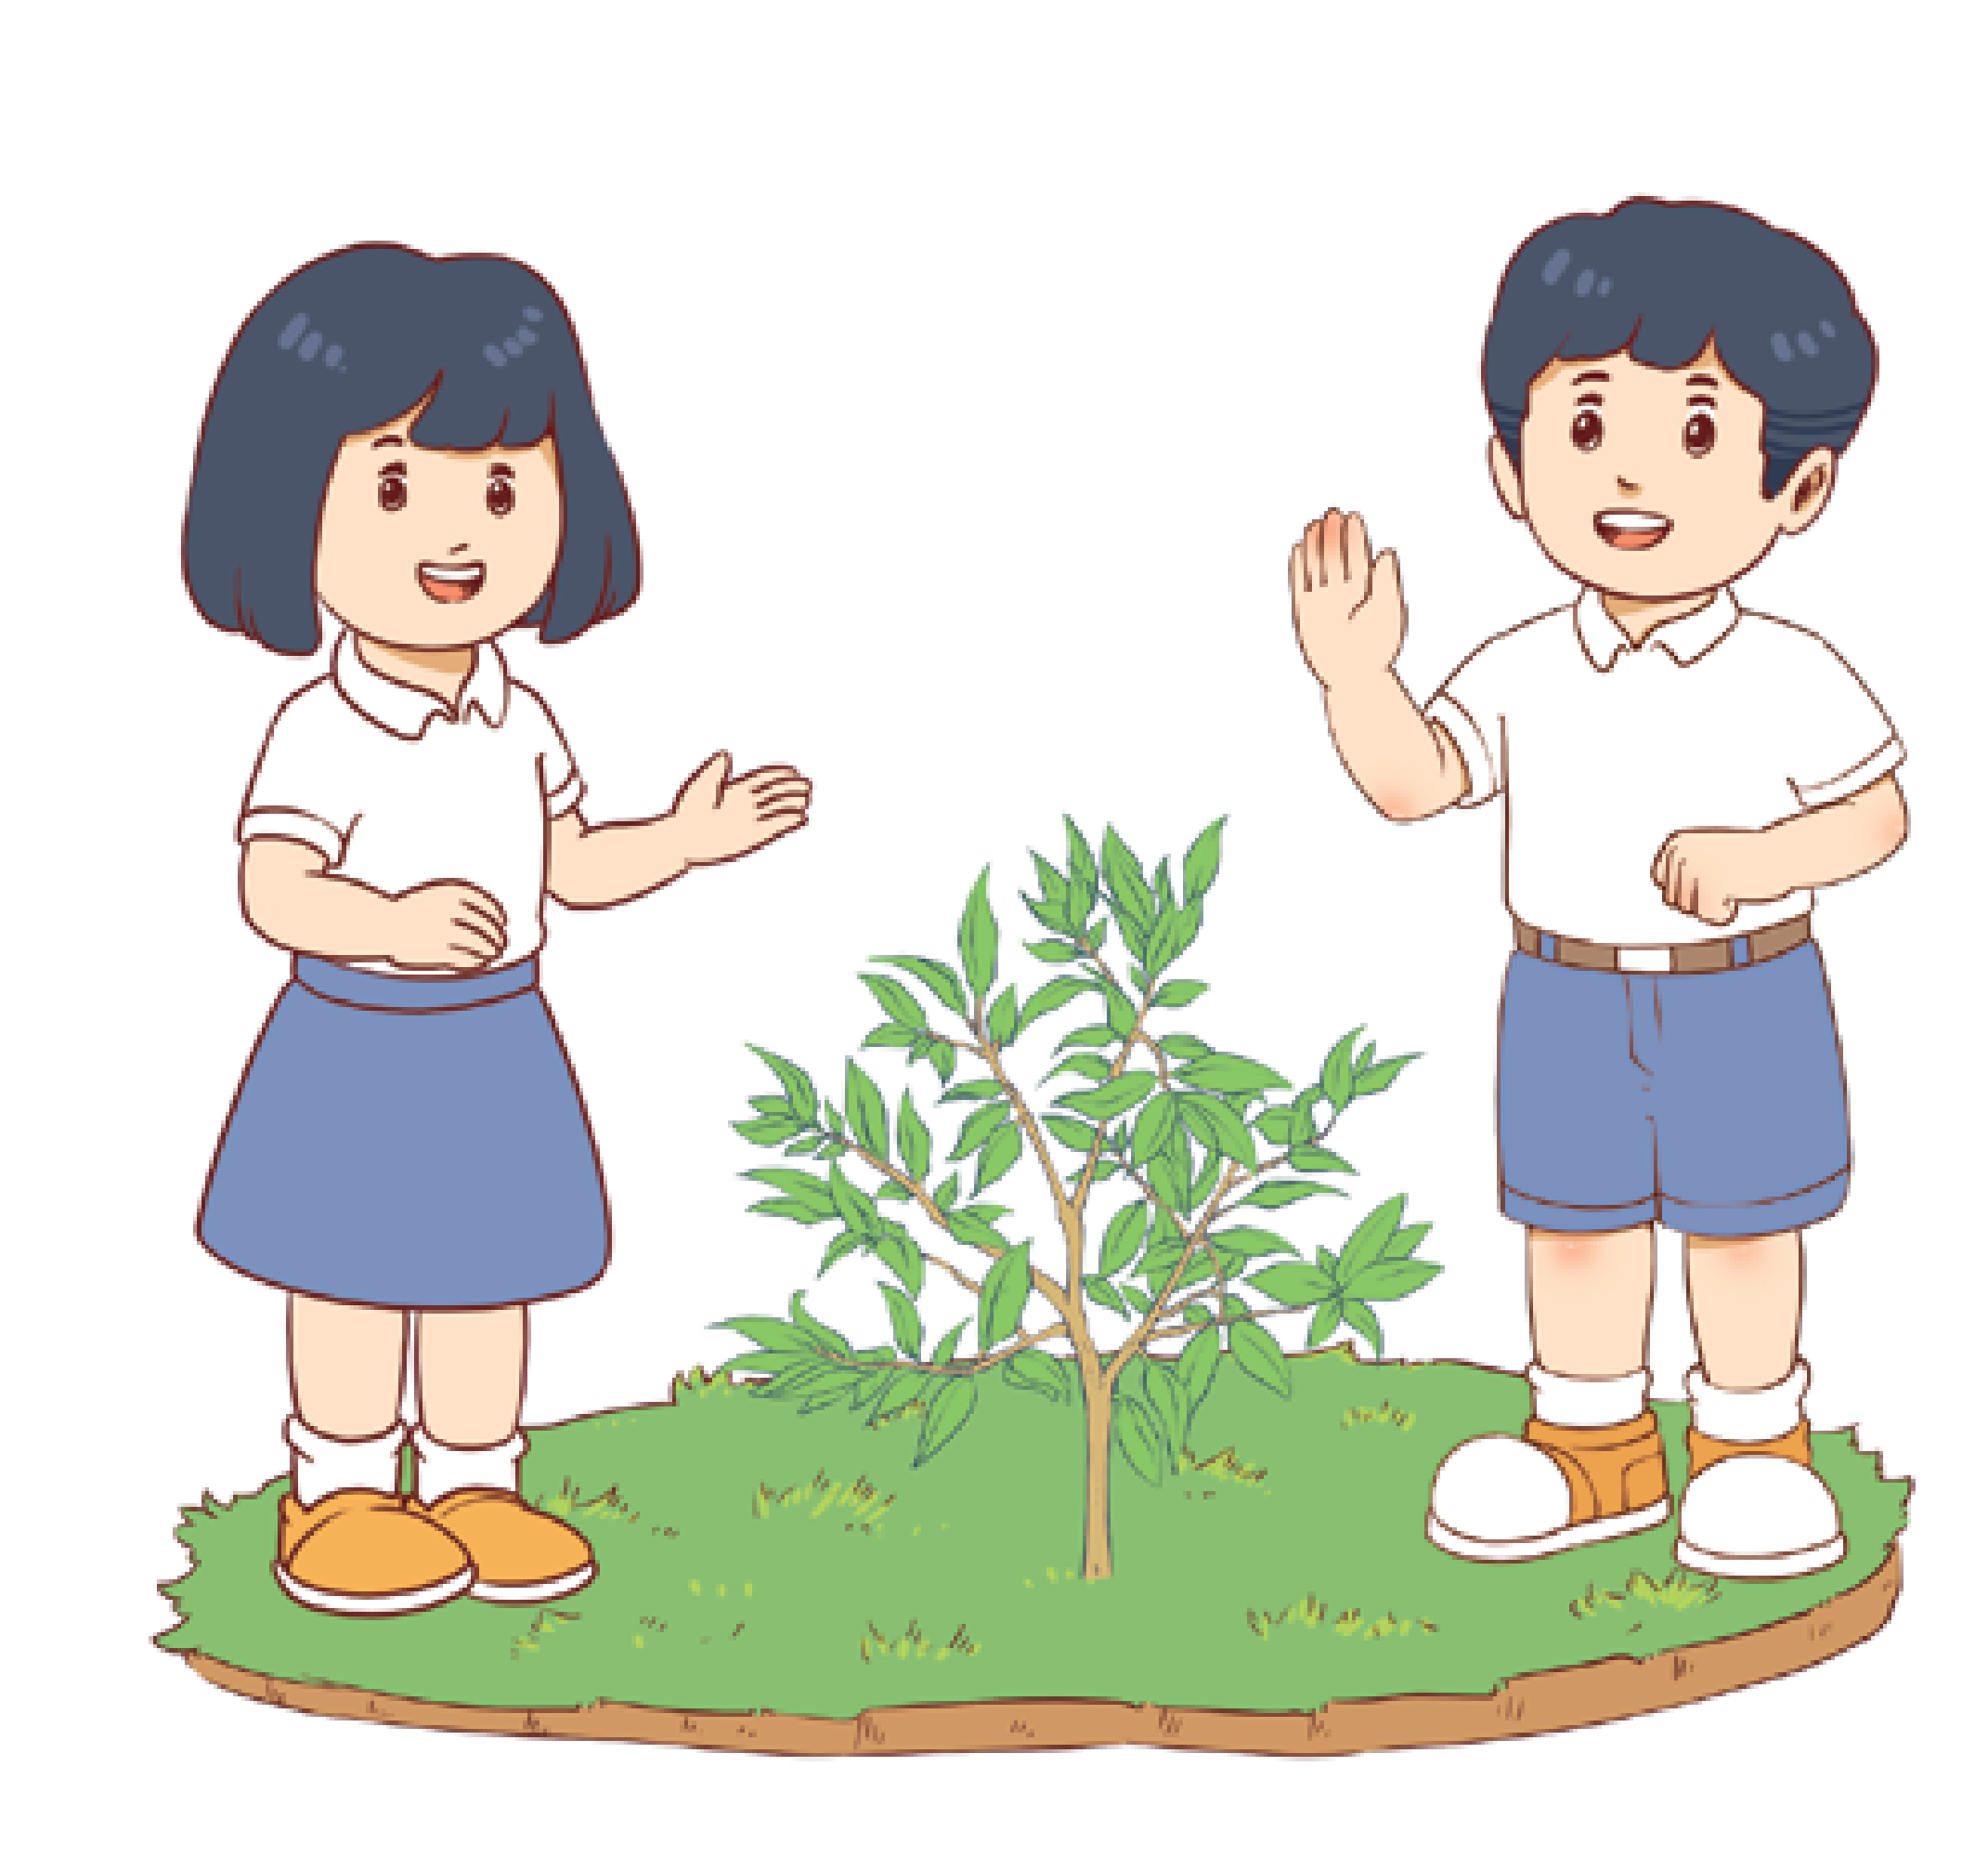
1. Viết số rồi đọc số, biết số đó gồm:
a) 2 nghìn, 9 trăm, 4 chục và 5 đơn vị.
b) 5 nghìn, 0 trăm, 7 chục và 2 đơn vị.
c) 6 nghìn, 3 trăm, 0 chục và 2 đơn vị.
d) 8 nghìn, 0 trăm, 6 chục và 0 đơn vị.
2 945
5 072
6 302
8 060

Slide 14
2
a) Số liền trước của số 10 000 là số nào?
b) Số liền sau của số 8 999 là số nào?
c) Số 9 000 là số liền sau của số nào?
d) Số 4 078 là số liền trước của số nào?
9 999
9 000
8 999
4 079
Notes:
Hương Thảo – Zalo 0972115126

Slide 15



Slide 16
Chọn câu trả lời đúng:
2
Số nào dưới đây có chữ số hàng trăm là 7?
A. 8275 B. 7285 C. 5782 D. 2587
b) Số nào dưới đây có chữ số hàng chục là 7?
A. 8275 B. 7285 C. 5782 D. 2587
c) Số nào dưới đây có chữ số hàng nghìn là 7?
A. 8275 B. 7285 C. 5782 D. 2587

Slide 18
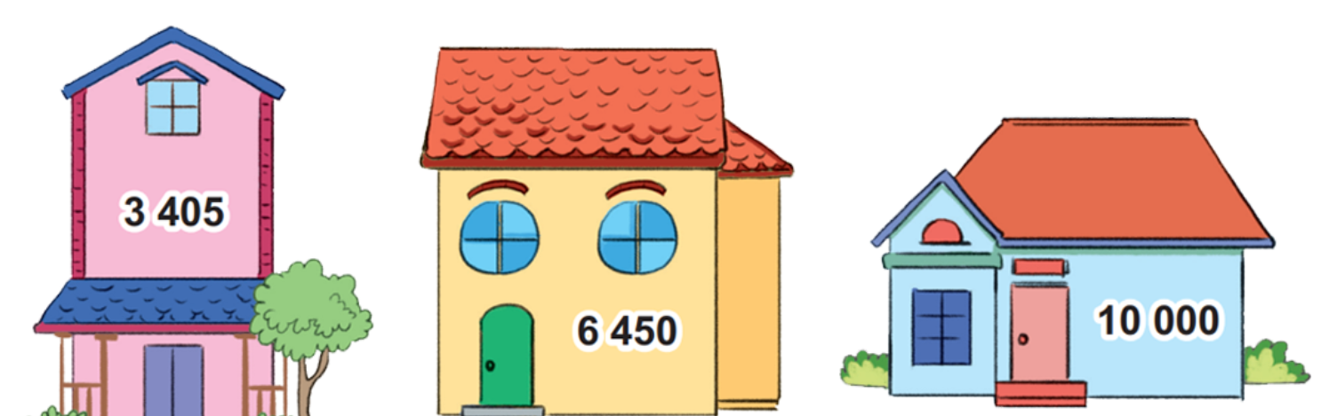
4. Dưới đây là nhà của Nam, Việt và Mai.
Ba nghìn bốn trăm linh lăm
Sáu nghìn bốn trăm năm mươi
Mười nghìn
Nhà của Việt
Nhà của Mai
Nhà của Nam
Biết: - Nhà của Việt có trồng cây trước nhà
- Nhà của Mai có ô cửa sổ cạng hình tròn
Em hãy tìm xem số được ghi trên nhà của mỗi bạn là số nào rồi đọc số đó.

Slide 19
Dặn dò
Hoàn thành VBT Toán
Chuẩn bị bài sau:

Slide 20
TẠM BIỆT VÀ HẸN GẶP LẠI
Notes:
Hương Thảo – Zalo 0972115126

